Slide 1
Gesunde Ernährung in der Arbeitswelt – Mehr Energie, weniger Stress

Slide 2
Was bekommen Sie heute?
Reality Check – Warum entsteht Heißhunger?
Welche Lebensmittel dagegen helfen?
Alltagsnahe Ernährungstipps, die sofort umsetzbar sind.

Slide 3
Reality Check
Wer kennt das?
1. Schnelles Frühstück für unterwegs
Croissant & Kaffee
2. Heißhunger am Nachmittag
Schokoriegel
3. Stressessen nach der Arbeit
Pizza oder Burger
Welches Szenario kennt ihr am besten?
Notes:
Wer kennt diese Szenarien? Situation Nr. 1: Wir stehen morgens auf und holen uns am Weg in die Arbeit ein schnelles Frühstück für unterwegs – meistens greift man zu Backbaren wie z.B, Croissant & natürlich einen Kaffee zum Wachwerden. Nr. Nach dem Mittagessen folgt der Heißhunger auf etwas Süßes: Ein Schokoriegel liegt doch bei jedem im Regal, oder?
Und schlussendlich Situation Nr. 3: Man kommt nach einem langen Arbeitstag nach Hause und hat wenig Lust noch aufwendig zu kochen also Lieferservice sei Dank ist in 30 minuten der Burger oder die Pizza geliefert.
Heute schauen wir uns an, die ihr genau in diesen Situationen bessere Entscheidungen trefft – ohne zu verzichten.

Slide 4
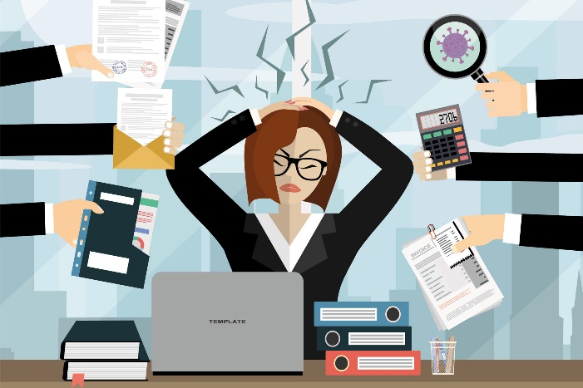
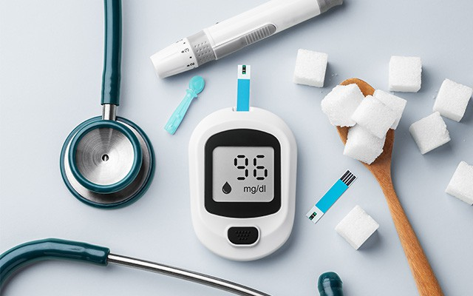
Warum passiert das eigentlich?
Die zwei Hauptschuldigen sind…
Stress
Blutzucker
https://www.hogrefe.com/de/thema/wie-kann-ich-erfolgreich-mit-stress-umgehen
https://www.receptura.de/magazin/Den-Blutzucker-im-Griff-behalten-die-Ernaehrung-ist-entscheidend-5001
Notes:
Es gibt hier zwei Hauptschuldige: Stress & Blutzucker!

Slide 5
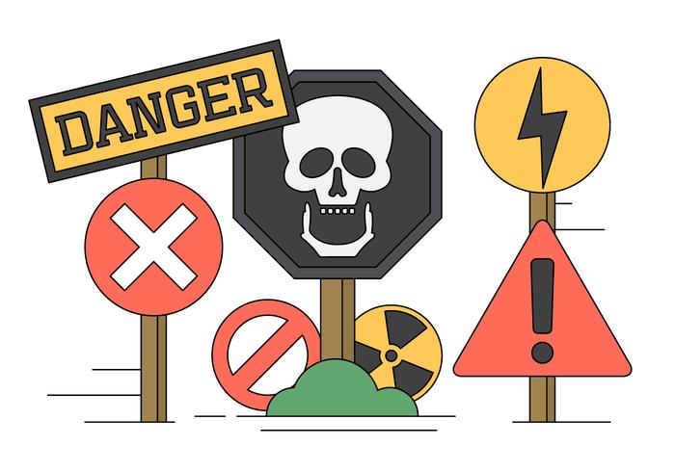
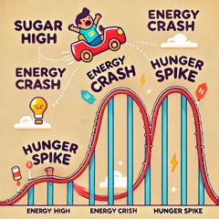
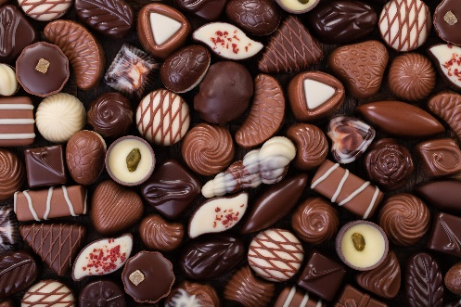
Warum passiert das eigentlich?
Stress aktiviert das Notfallprogramm: „Gefahr“
2. Du greifst zu einer schnellen Energiequelle z.B. Schokolade
3. Blutzucker-Achterbahn
https://de.vecteezy.com/vektorkunst/146136-vector-illustration-der-gefahr-singt-und-symbole
https://schokoinfo.de/schokolade/
KI generiert
Notes:
Der Körper reagiert unter Stressbedingten Situationen immer noch so wie in Jäger & Sammler Zeiten. Stresssituationen signalisieren dem Körper Gefahr und er schüttet die Stresshormone Cortisol & Adrenalin aus. Diese Stresshormone erhöhen dann den Blutzucker, damit dein Körper schnell Energie bekommt.
Du greifst dann zu einer schnellen Energiequelle wie z.B. Schokolade und dein Blutzucker beginnt Achterbahn zu fahren. Die Schokolade liefert zwar sehr schnell Energie, die der Körper in dieser Situation benötigt. Allerdings folgt darauf der Absturz welcher zu Müdigkeit und Heißhunger führt.

Slide 6
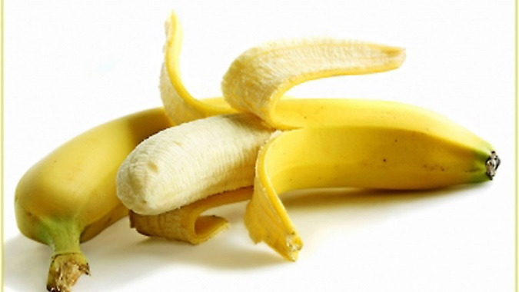
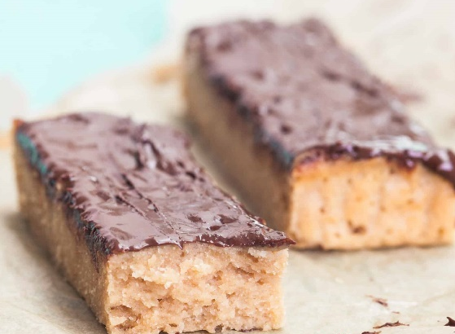
Welches Lebensmittel ist besser?
vs.
https://www.essen-und-trinken.de/banane/gelbe-kraftbombe-banane-kleine-warenkunde-12025416.html
https://www.backenmachtgluecklich.de/rezepte/eiweissriegel-selbermachen-proteinbar-rezept.html
Bananen - schnelle Energie und wertvolle Kohlehydrate, doch Effekt lässt relativ schnell nach.
Hochwertige Proteinriegel - Kombination aus Eiweiß, Energie und gesunden Fetten = nachhaltigen Energieversorgung
Notes:
Jetzt schauen wir uns an, welche Lebensmittel helfen, dass dieser gemeine Heißhunger erst gar nicht aufkommt. Die dürfen sich gerne beim Lüften des Geheimnisses beteiligen:
Was glauben Sie? Welches Lebensmittel hilft besser, um den Heißhunger zu verhindern?
Es ist der hochwertige Proteinriegel, denn man sich ganz einfach auch selbst machen kann. Dazu finden Sie viele Rezepte im Internet oder auch ChatGPT hilft. Aber warum denn der Proteinriegel und nicht die Banane? Zunächst ist zu sagen, dass nichts gegen eine Banane einzuwenden ist. Bananen gelten ja immer unter den Sündern bei Obst, ich finde Bananen großartig, voll allem für Hobby und Profisportler ist sind Bananen wertvolle Energielieferanten. Aber in diesem Zusammenhand ist es tatsächlich der hochwertige Proteinriegel. Dieser liefert komplexe Kohlehydrate, hochwertiges Eiweiß und gesunde Fette. Diese Kombination hält den Blutzuckerspiegel im Einklang und es kommt in Folge nicht zu Heißhungerattacken.

Slide 7
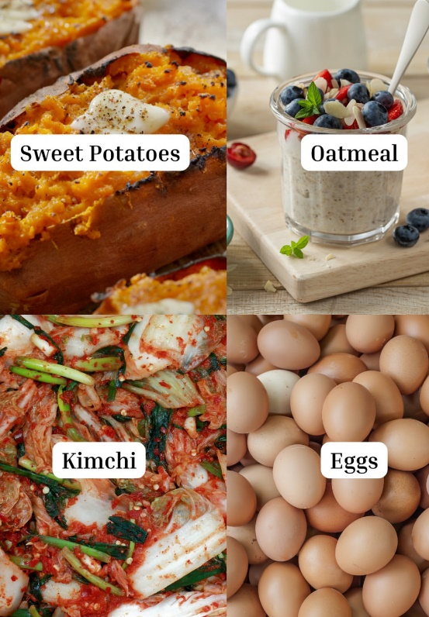
Welche Lebensmittel bei…
Stress: Banane & Mandeln, Avocado & Vollkorntoast
Heißhunger: Datteln mit Nussmus (zuckerfrei), griechischer Jogurt mit Beeren
Instagram
Nachmittagstief: Nüsse & dunkle Schokolade, Gemüsesticks mit Hummus
Müdigkeit oder Heißhunger sind oft ein Zeichen für Dehydrierung – achte darauf genügend Wasser zu trinken
Notes:
Zum Schluss habe ich noch einige gesunde Alternativen zu Schokolade und Co mitgebracht, die je nach Bedarf die bessere Alternative sind:
Bei Stress: Banane&Mandeln kombinieren oder Avocado & Vollkorntoast – beide Kombinationen liefern gesunde Fette und wertvolle Kohlehydrate und zudem Magnesium und andere Mikronähstoffe, die helfen, das Stresslevel zu senken.
Bei Heißhunger: Datteln mit Nussmus oder griechischer Jogurt mit Beeren – beide Kombinationen liefern Energie. Das Eiweiß und die gesunde Fette helfen den Blutzucker zu stabilisieren. Dazu haben Beeren eine antioxidative Wirkung, was entzündungshemmend wirkt.
Wenn Sie ein Nachmittagstief haben empfiehlt es sich Nüsse, dunkle Schokolade oder Gemüsesticks mit Hummus zu essen.
Müdigkeit und Heißhunger sind auch sehr oft Zeichen einer Dehydrierung. Achten Sie deswegen besonders auf genügend Flüssigkeit in Form von Wasser oder ungesüßten Tees.

Slide 8
Vielen Dank!

